Slide 1
Blockchain - Technologie :
Analyse von Proof of Work (Bitcoin)
Notes:
Sehr geehrte Damen und Herren,
herzlich willkommen zu meiner Präsentation über die PoW-Technologie in der Blockchain. Heute werde ich Ihnen einen Einblick in die Funktionsweise dieser Technologie geben und wie sie dazu beiträgt, die Integrität
und Sicherheit von Blockchain-Transaktionen zu gewährleisten.

Slide 2

Motivation
Die Implementierung der Blockchain in Bitcoin machte es zur ersten digitalen Währung
Das Problem der doppelten Ausgaben wird ohne eine vertrauenswürdige zentrale Behörde gelöst
Blockchain ist eine dezentrale Technologie, bei der jeder erstellte Block unveränderlich ist
Die Authentizität der Daten wird von der gesamten Gemeinschaft autorisierter Benutzer überprüft
Ziel der Blockchain ist es, die Transparenz und Rechenschaftspflicht von digitalisierten Transaktionen zu verbessern
Notes:
Meine Präsentation wird über die folgende Punkte sprechen :
Die Implementierung der Blockchain in Bitcoin machte es zur ersten digitalen Währung
Das Problem der doppelten Ausgaben wird ohne eine vertrauenswürdige zentrale Behörde gelöst
Blockchain ist eine dezentrale Technologie, bei der jeder erstellte Block unveränderlich ist
Die Authentizität der Daten wird von der gesamten Gemeinschaft autorisierter Benutzer überprüft
Ziel der Blockchain ist es, die Transparenz und Rechenschaftspflicht von digitalisierten Transaktionen zu verbessern

Slide 3
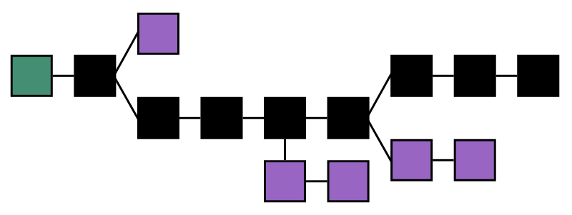
Motivation
Inhaltsverzeichnis
1 – Einführung in die Blockchain
3 – Theoretische Seite der Proof-Of-Work-Methode
4 – Schwierigkeit und Sicherheit des Proof-Of-Work
5 – Sidechains
6 – Angriffszenarien in der Blockchain-Technologie
Notes:
Blockchain ist seit den späten (zwei thousander) 2000er Jahren eine der wichtigsten Technologien im Bereich digitaler Transaktionen. Vor fast 15 Jahren wurde ein Whitepaper mit dem Titel "Bitcoin: A Peer-to-Peer Electronic Cash System" veröffentlicht, das von einer Person unter dem Pseudonym Satoshi Nakamoto verfasst wurde. Vier Monate später wurde der Genesis-Block erstellt und markierte den Beginn des Bitcoin- und Blockchain-Netzwerks.

Slide 4
Inhaltsverzeichnis
1 – Einführung in die Blockchain.
2 – Theoretische Seite der PoW-Methode.
3 – Vor- und Nachteile von PoW.
4 – Schwierigkeit und Sicherheit des PoW.
5 – Sidechains.
6 – Angriffszenarien in der Blockchain-Technologie.

Slide 5
Blockchain Definition
Die Blockchain ist eine Liste von Datensätzen, organisiert in Blöcken.
Jeder Block enthält Daten, einen Hash, den Hash des vorherigen Blocks und einen Zeitstempel.
Durch die Kenntnis früherer Transaktionen kann die Richtigkeit späterer Transaktionen bestätigt werden, wodurch Manipulation unmöglich gemacht wird.
Die dezentrale Buchhaltung erkennt Manipulation an der Inkonsistenz der Blöcke.
Tausende von Benutzern tragen zum selbst regulierenden Blockchain-Netzwerk bei.
Betrüger werden schnell als solche erkannt und markiert, da das gesamte Netzwerk sie überprüft.
Einführung in die Blockchain
Notes:
Jetzt möchte ich Ihnen etwas über die Blockchain-Technologie erzählen. Die Blockchain ist eine ständig wachsende Liste von Datensätzen, die in einzelnen Blöcken organisiert sind. Diese Blöcke dienen als öffentliches Hauptbuch, in dem Personen Datensätze einsehen und erstellen können. Jeder Block besteht aus Daten, einem Hash, dem Hash des vorherigen Blocks und einem Zeitstempel. Durch diese Merkmale wird es unmöglich gemacht, die Existenz oder den Inhalt früherer und späterer Transaktionen zu manipulieren.
Das Wesentliche an der Blockchain ist, dass wir spätere Transaktionen auf früheren Transaktionen aufbauen und deren Richtigkeit bestätigen können, indem wir die Kenntnis der früheren Transaktionen nachweisen. Andere Teilnehmer der dezentralen Buchhaltung erkennen eine Manipulation der Blockchain an der Inkonsistenz der Blöcke. Die Blockchain ist ein verteiltes Hauptbuch, das sich selbst reguliert und keine Person gibt, die Kontrolle oder Veränderungen vornehmen kann. Stattdessen tragen Tausende von Benutzern, die am Blockchain-Netzwerk teilnehmen, dazu bei, es funktionsfähig zu halten.

Slide 6
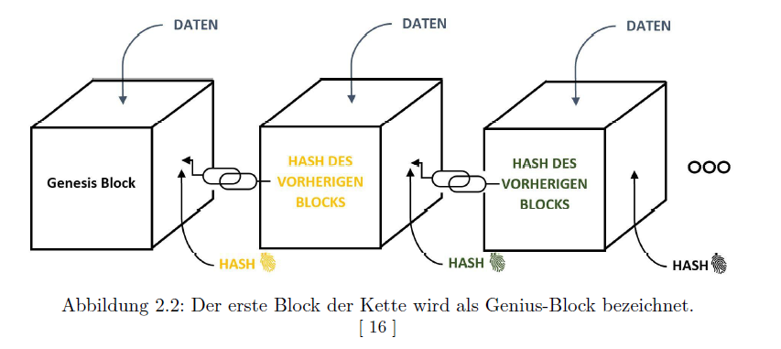
Konstruktion des Blocks
• Magische Zahl
• Transaktionen
• Transaktionszähler
• Block Größe
• Version
• Vorheriger Block-Hash
• Hash Merkle root
• Time
• Bits
• Nonce
Einführung in die Blockchain
Notes:
• Magische Zahl : Nummer, die diesen Block als Teil des Netzwerks einer bestimmten
Kryptowährung identifiziert.
• Transaktionen : die Hauptinformationen
• Transaktionszähler : die Anzahl der im Block gespeicherten Transaktionen
• Block Größe : die maximale Größe der Informationen, die der Block enthält
• Version: Sie ist benutzbar, um einen neuen Block zu erstellen und um eine neue
Version von Software zu identifizieren. Es ist auf 4 Bytes (4 x 8 „bits“) codiert.
• Vorheriger Block-Hash: Enthält einen Hash des Headers des vorherigen Blocks
(md5, sha256 ...). Es ist auf 32 Bytes (32 x 8 = 256 „bits“) codiert.
• Hash Merkle root: Hash der Transaktionen im Merkle-Baum des aktuellen Blocks.
Es ist auf 32 Bytes (32 x 8 = 256 „bits“) codiert.
• Time: Erstellungszeit des Blocks. Es ist auf 32 Bytes (32 x 8 „bits“) codiert.
• Bits: Es ist ein Wert, der die Schwierigkeitsbewertung des Ziel-Hashes und die
Schwierigkeit beim Lösen der „Nonce“ angibt. Es ist auf 32 Bytes (32 x 8 „bits“)
codiert.
• Nonce: Es ist die Zahl, die der Miner lösen muss, um einen Block im
Blockchain-Netzwerk zu verifizieren und zu schließen.
Only if asked
Es handelt sich um eine Datenstruktur in Form eines Binärbaums, die in Bitcoin und
Kryptowährung weit verbreitet ist und zur effizienten und sicheren Kodierung von Daten
verwendet wird.
Ein Zeitstempel ist ein digitaler Datensatz oder ein Protokoll, das den Moment angibt, in dem eine Transaktion stattgefunden hat. Zeitstempel, die im Ledger einer Blockchain aufgezeichnet werden, sind unveränderlich und eindeutig für die spezifische Transaktion, die der Zeitstempel aufzeichnet.

Slide 7
Blockchaining-Mechanismus
Einführung in die Blockchain
Notes:
Darüber hinaus möchte ich mit Ihnen die Funktionsweise einer Blockchain erklären. Diese Kette besteht aus einer Reihe von Blöcken, die miteinander verbunden sind. Jeder Block enthält einen Hash des aktuellen Blocks und einen Hash des vorherigen Blocks.
Der Hashing-Mechanismus ermöglicht es, über die Blockchain zu iterieren und die Integrität der Kette zu gewährleisten. Wenn ein Block manipuliert wird, wird der Hash des Blocks und der vorherige Hash des nächsten Blocks ungültig, was zur Ungültigkeit aller nachfolgenden Blöcke führt. Dies ist ein wichtiger Schutzmechanismus gegen unbefugte Änderungen.

Slide 8
Sicherung der Unveränderlichkeit und Zensurresistenz in Blockchain-Technologie
• Konsensmechanismus
• Kryptografie
• Dezentralisierung
• Mehrere Kopien
Einführung in die Blockchain
Notes:
Allerdings ist die Verwendung von Hashes allein nicht ausreichend, um verdächtige Manipulationen zu verhindern. Hacker können eine große Anzahl von Hash-Operationen berechnen und so einen Block manipulieren und alle Hashes der folgenden Blöcke neu berechnen. Um dieses Problem zu lösen, verwendet die Bitcoin-Blockchain einen Konsensmechanismus (PoW).
Ein Konsensmechanismus (wie zum Beispiel Proof-of-Work, Proof-of-Stake oder Proof-of-Space usw) ermöglicht es allen Teilnehmern einer Blockchain, Mining-Operationen durchzuführen, um einen Block zu validieren und ihn der Hauptkette hinzuzufügen.
Ein weiterer wichtiger Punkt ist die Kryptografie, die zur Datensicherung auf der Blockchain eingesetzt wird. Wir haben es schon in Blockchain-Mechanismus gesehen.
Ein weiterer Vorteil der Blockchain-Technologie ist ihre Dezentralisierung. Eine Blockchain ist ein dezentralisiertes Netzwerk, das viele verschiedene Teilnehmer enthält. Das bedeutet, dass keine zentrale Behörde die Kontrolle über das Netzwerk hat.
Zuletzt möchte ich auf die Rolle von Mehrfachkopien bei der Datensicherung auf der Blockchain hinweisen. Die Blockchain speichert mehrere Kopien ihrer Daten bei vielen verschiedenen Teilnehmern, was es schwieriger macht, alle Kopien einer Blockkette zu zensieren.

Slide 9
PoW-Methode
PoW ist eine dezentrale Konsensmethode.
Netzwerkteilnehmer müssen Rechenleistung erbringen, um ein Hash zu finden.
Dieser Prozess dient als Abschreckung gegen Manipulation oder Ausbeutung des Systems.
Teilnehmer müssen Arbeit leisten, um das System sicher zu machen.
PoW ist ein sicheres Mittel zur Überprüfung der Integrität von Transaktionen.
Es hilft, den Konsens zwischen allen Mitgliedern des Netzwerks aufrechtzuerhalten.
Theoretische Seite der PoW-Methode.
Notes:
Jetzt stellen wir die Frage : Was ist Proof of Work.
Proof-of-Work ist eine dezentrale Konsensmethode, die von den Netzwerkteilnehmern Rechenleistung erfordert, um einen Hash zu finden. Dieser Prozess dient als Abschreckung gegen Manipulation oder Ausbeutung des Systems, weil die Teilnehmer Arbeit leisten müssen.
Die Verwendung von Proof-of-Work ermöglicht es den Nodes, die Integrität der Blockchain zu überprüfen, indem sie diejenige wählen, die den größten Aufwand in Form von Rechenleistung darstellt. Auf diese Weise ist es einfach zu erkennen, welche Blockchain die authentische ist. Darüber hinaus dient die Verwendung von Proof-of-Work dazu, das Blockchain-Netzwerk vor Angreifern zu schützen, da diese eine größere Energiemenge in das Netzwerk einspeisen müssten als alle anderen verfügbaren Miner insgesamt über einen längeren Zeitraum. Dies ist beim Bitcoin aufgrund der enormen Rechenleistung, die benötigt wird, um einen gültigen Block zu erstellen, praktisch unmöglich.
Proof-of-Work ist eine bewährte Methode zur Sicherung von Blockchains und zur Neuverteilung von digitalen Währungen. Im Gegensatz zu Fiatgeld, das von Zentralbanken gedruckt werden kann, erfordert die Erschaffung von Währungen in einem Proof-Of-Work-System einen tatsächlichen Einsatz von Ressourcen. Dadurch wird ein fairer Mechanismus für die Verteilung von Währungen gewährleistet.
Allerdings ist die Dezentralität in dieser Methode abhängig von verschiedenen Faktoren, wie der Verteilung der Mining-Ressourcen und der Zentralisierung der Mining-Pools. Wenn eine hohe Konzentration unter den Mining-Pools besteht, kann das zu einer kleineren Dezentralisierung führen, denn ein einzelner Mining-Pool könnte in der Lage sein, die Mehrheit der Rechenleistung des Netzwerks zu kontrollieren.

Slide 10
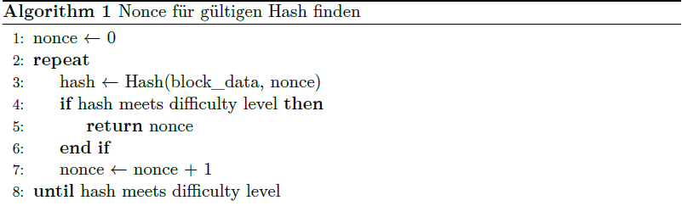
PoW-Berechnungen in der Blockchain-Technologie
Algorithmus zur Bestimmung der Nonce in Kryptowährungen
1. Die Blockchain generiert einen Block, der alle Transaktionen enthält, die in einem
bestimmten Zeitraum stattgefunden haben.
2. Der Verifizierer wird die Integrität der Transaktionen überprüfen, um sicherzustellen,
dass sie legitim sind.
3. Die Miner im Netzwerk überprüfen dann die Legitimität dieser Transaktionen und
führen anschließend eine Suche durch, indem sie die Nonce und die Reihenfolge von
jeden Parameter erraten. Der erfolgreiche Miner, der als erstes die Lösung findet,
wird mit einer Belohnung(Anzahl von Bitcoins) bekommen.
4. Das Blockchain-Netzwerk wird dann um den Block mit den bestätigten Transaktionen
erweitert und wird als Teil der Blockchain gespeichert.
5. Eine Transaktion wird als durchgeführt angesehen.
6. Der Prozess wird wiederholt
Theoretische Seite der PoW-Methode.

Slide 11
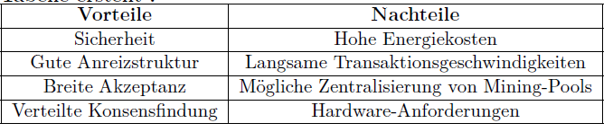
Algorithmus zur Bestimmung der Nonce in Kryptowährungen
PoW-Berechnungen in der Blockchain-Technologie
Theoretische Seite der PoW-Methode.
Notes:
Jetzt werde ich über Proof-of-Work Algorithmus sprechen. Ein zentraler Bestandteil dieses Algorithmus ist die Nonce-Findung.
Der Algorithmus beginnt mit einer Ausgangsnonce von Null. In Schritt 3 wird ein Hash-Wert berechnet, indem die Blockdaten zusammen mit der aktuellen Nonce als Eingabe verwendet werden. Dann wird überprüft, ob der Hash-Wert das Schwierigkeitsniveau erfüllt, das vom Netzwerk festgelegt wurde.
Wenn der Hash-Wert die Anforderungen erfüllt, wird die Nonce zurückgegeben und der Block wird als gültig angesehen. Andernfalls wird die Nonce inkrementiert und der Algorithmus beginnt von vorne. Dies wird so lange fortgesetzt, bis ein gültiger Hash-Wert gefunden wird.
Dieser Algorithmus ist ein wichtiger Teil des Proof-of-Work-Mechanismus, da er sicherstellt, dass die Miner eine erhebliche Menge an Arbeit leisten müssen, um einen gültigen Block hinzuzufügen.

Slide 12
Vor- und Nachteile von Proof-Of-Work
Notes:
Hinzu kommt, die Vorteile und Nachteile von PoW : read them.
Beginnen wir mit der Sicherheit. Kryptowährungen sind in der Regel sehr sicher, da sie auf einer dezentralisierten Technologie basieren. Jeder Block enthält eine kryptografische Prüfsumme, die sicherstellt, dass keine Transaktionen manipuliert oder gelöscht werden können.
Ein weiterer wichtiger Aspekt, sind die hohen Energiekosten, die mit dem Mining von Kryptowährungen verbunden sind. Es ist wichtig zu verstehen, dass das Mining von Kryptowährungen ein energieintensiver Prozess ist, da viele Rechenleistungen benötigt werden, um die mathematischen Probleme zu lösen, die für das Mining erforderlich sind.
Eine gute Anreizstruktur ist ein weiterer wichtiger Aspekt von Kryptowährungen. Durch das Mining von Kryptowährungen können Miner belohnt werden, was dazu beiträgt, dass das Netzwerk reibungslos funktioniert.
Die langsame Transaktionsgeschwindigkeit ist ein weiterer Faktor, der oft diskutiert wird. Einige Kryptowährungen haben aufgrund der Art und Weise, wie sie entwickelt wurden, längere Transaktionszeiten als andere.
Ein weiterer wichtiger Faktor ist die breite Akzeptanz von Kryptowährungen. Eine breitere Akzeptanz würde dazu beitragen, dass mehr Menschen Kryptowährungen nutzen und somit einen größeren Nutzen aus ihnen ziehen können. Viele Länder und Unternehmen haben bereits begonnen, Kryptowährungen zu akzeptieren, und es ist zu erwarten, dass dies in Zukunft weiter zunehmen wird.
Eine mögliche Zentralisierung von Mining-Pools ist ein weiterer wichtiger Aspekt, der diskutiert werden sollte. Wenn ein Mining-Pool zu groß wird, besteht die Gefahr, dass er zu viel Kontrolle über das Netzwerk hat, was zu einer Zentralisierung führen kann.
Only if asked
Ein Mining-Pool ist eine Gruppe von Minern, die ihre Hardware kombinieren, um ihre Chancen auf Belohnungen durch den Prozess des Minings von Kryptowährungen zu erhöhen, die auf dem Proof-of-Work (PoW)-Konsensmechanismus basieren.
Die verteilte Konsensfindung ist ein Prozess, bei dem eine Gruppe von dezentralisierten Teilnehmern zusammenarbeiten, um eine gemeinsame Entscheidung zu treffen. Dieser Prozess wird oft in dezentralisierten Systemen wie Blockchain-Netzwerken eingesetzt, um sicherzustellen, dass alle Teilnehmer die gleiche Version der Wahrheit haben und keine zentrale Autorität benötigt wird.
Die Hardwareanforderungen für verteilte Konsensfindung können hoch sein, da jedes Netzwerkmitglied möglicherweise eine eigene Kopie der Datenbank benötigt. Dies kann zu hohen Speicheranforderungen führen. Zudem kann die Verarbeitung von Transaktionen und die Aufrechterhaltung der Kommunikation zwischen den Teilnehmern viel Rechenleistung und Bandbreite erfordern.

Slide 13
Schwierigkeit im PoW-Protokoll
Schwierigkeit und Sicherheit des
Proof-Of-Work
Die Schwierigkeit besteht darin, die gewünschte Hash-Ausgabe zu finden.
Je mehr Nullen gefordert sind, desto schwieriger wird es schließlich, den Output zu finden.
Zum Beispiel Bitcoin, es wird eine Frage gestellt: Wie viele Nullen soll die Ausgabe am Anfang des Strings haben.
Notes:
Schwierigkeit ist ein relevanter Aspekt bei Bitcoin, da es darum geht, die gewünschte Hash-Ausgabe zu finden. Je mehr Nullen am Anfang des Hash-Strings gefordert werden, desto schwieriger wird es, die korrekte Ausgabe zu erzielen. Bei Bitcoin wird immer danach gefragt, wie viele Nullen die Ausgabe am Anfang des Hash-Strings haben soll.

Slide 14
Die Rolle der Schwierigkeit im PoW-Protokoll
Die Schwierigkeit ist bei Bitcoin immer so gewählt, dass im Schnitt alle zehn Minuten ein neuer Block gefunden werden soll :
Schwierigkeit und Sicherheit des
Proof-Of-Work
Dieser Benchmark wird alle zwei Wochen überprüft.
Wenn sich herausstellt, dass in zwei Wochen der Richtwert von 2.016 Blöcken überschritten wurde, also mehr Blöcke als gewünscht gefunden wurden, ist die Schwierigkeit zu gering und wird nach oben korrigiert – und umgekehrt.
Notes:
Die Schwierigkeit beim Mining von Bitcoin wird immer so gewählt, dass im Schnitt alle zehn Minuten ein neuer Block gefunden werden soll. Dieser Benchmark wird alle zwei Wochen überprüft. Wenn in zwei Wochen der Richtwert von 2.016 Blöcken überschritten wurde, also mehr Blöcke als gewünscht gefunden wurden, ist die Schwierigkeit zu gering und wird nach oben korrigiert.
Das Ziel dieser Schwierigkeitseinstellung ist es, eine konstante und stabile Blockproduktion zu gewährleisten und die Entdeckung von Blöcken in einem angemessenen Zeitrahmen zu gewährleisten.
Insgesamt ist das Mining von Kryptowährungen ein Prozess, der viele Herausforderungen mit sich bringt. Die Schwierigkeit beim Finden der gewünschten Hash-Ausgabe und die ständige Anpassung der Schwierigkeitseinstellungen sind nur einige der Herausforderungen. Trotz dieser Herausforderungen bleibt das Mining von Kryptowährungen ein wichtiger Teil des Krypto-Ökosystems und ermöglicht es uns, diese Währungen sicher und zuverlässig zu nutzen.

Slide 15
Schwierigkeitsanpassung im PoW-Protokoll
• PoW-Schwierigkeit kann angepasst werden, um eine stabile Blockgenerierungsrate zu gewährleisten.
• Ein Schwierigkeitsanpassungsalgorithmus (DAA) wird verwendet, um die Schwierigkeit dynamisch anzupassen.
• Das DAA-Konzept passt die Schwierigkeit an, um die für die Blockerstellung benötigte Zeit konstant zu halten.
• Eine zu niedrige Schwierigkeitseinstellung kann Instabilität, Sicherheit Probleme verursachen.
Schwierigkeit und Sicherheit des
Proof-Of-Work
Notes:
Die Schwierigkeit des Proof-of-Work-Algorithmus wird verwendet, um sicherzustellen, dass die Blockerzeugungsrate stabil bleibt. Wenn viele Miner am Netzwerk beteiligt sind, werden Blöcke schneller erstellt, was zu einer Erhöhung der Blockerzeugungsrate führt. Wenn nur wenige Miner am Netzwerk teilnehmen, werden die Blöcke sehr langsam erstellt, was zu einer Abnahme der Blockerzeugungsrate führt. Um die Stabilität der Blockerzeugungsrate zu gewährleisten, wird eine Technologie zur Anpassung der Schwierigkeit verwendet, die als "Difficulty Adjustment Algorithm" bezeichnet wird.
Eine zu niedrige Schwierigkeitseinstellung kann jedoch Instabilitäts-, Sicherheits- und wirtschaftliche Probleme verursachen.

Slide 16
Schwierigkeitsanpassung im Proof-of-Work-Protokoll
• PoW-Schwierigkeit und Netzwerkgröße sind für die Sicherheit und Integrität der Blockchain entscheidend.
• Eine höhere Schwierigkeit erfordert mehr Rechenleistung und macht das Netzwerk sicherer.
• Größere Netzwerke haben mehr Mining-Kapazität und eine bessere Verteilung der Verarbeitungsleistung.
• Eine angemessene PoW-Schwierigkeit und eine größere Netzwerkgröße verbessern die Sicherheit und Stabilität der Blockchain.
Schwierigkeit und Sicherheit des
Proof-Of-Work
Notes:
Wie funktioniert es ?. Wenn Blöcke schnell generiert werden, kann dies zu einer Überlastung des Netzwerks und einer langsameren Verarbeitung von Transaktionen führen. Ein niedriger Schwierigkeitsgrad macht das Netzwerk anfällig für 51%-Angriffe. Wenn Blöcke schneller erzeugt werden, kann dies zu einem schnellen Drucken von Kryptowährungen führen, was den Wert der Kryptowährung verringern kann.
Die PoW-Schwierigkeit und die Größe des Netzwerks haben einen erheblichen Einfluss auf die Sicherheit und Integrität der Blockchain. Eine angemessene PoW-Schwierigkeit hält das Netzwerk zu 51% sicher vor Angriffen, während ein größeres Netzwerk eine bessere Verteilung der Mining-Kapazität gewährleistet. Insgesamt tragen beide Faktoren zur Verbesserung der Sicherheit und Integrität von Blockchains bei.

Slide 17
Eine Analyse der Definition und Eigenschaften
Sidechains werden als separate Blockchains behandelt, die mit der Haupt Blockchain verbunden sind.
Die Verbindung zwischen ihnen ermöglicht den Austausch und die Überprüfung von Daten auf die gleiche Weise wie bei der Hauptblockkette.
Sidechains bieten in der Regel nicht die gleiche Sicherheit und Skalierbarkeit wie ihre Haupt Blockchain.
Die Verwendung von Sidechains sollte daher gut abgewogen werden.
Sidechains
Notes:
Eine Sidechain ist ein einzelnes Blockchain-Netzwerk, das über eine bidirektionale Verbindung mit einer anderen Hauptblockchain verbunden ist. Durch diese Verbindung kann die sekundäre Blockchain ihren eigenen Satz von Konsensprotokollen haben.
In der Regel bieten Sidechains nicht die gleiche Sicherheit wie ihre Haupt-Blockchain, da sie möglicherweise nicht über die gleiche Anzahl von validierenden Knoten verfügen oder von den gleichen Sicherheitsmechanismen geschützt werden. Allerdings hängt dies von der spezifischen Implementierung der Sidechain und der Haupt-Blockchain ab. Es gibt Fälle, in denen Sidechains höhere Sicherheitsfunktionen aufweisen als die Haupt-Blockchain.

Slide 18
Eigenschaften
Eine Sidechain ist ein einzelnes Blockchain-Netzwerk, das über eine bidirektionale Verbindung mit einer anderen Hauptblockchain verbunden ist.
Diese sekundäre Blockchain hat ihren eigenen Satz von Konsensprotokollen, was den Datenschutz und die Sicherheit verbessert und den Bedarf an Vertrauen verringert.
Einer der Hauptvorteile von Sidechains ist die Möglichkeit des einfachen Austauschs von Vermögenswerten zwischen der Hauptblockchain und der Sidechain.
Dieser Prozess ermöglicht einen nahtlosen Übergang von Vermögenswerten zwischen verschiedenen Blockchain-Netzwerken und bietet den Nutzern mehr Optionen und Flexibilität.
Sidechains
Notes:
Don‘t read this [
Einer der wichtigsten Vorteile von Sidechains ist die Möglichkeit des einfachen Austauschs von Vermögenswerten zwischen der Hauptblockchain und der Sidechain. Dieser Prozess ermöglicht einen nahtlosen Übergang von Vermögenswerten zwischen verschiedenen Blockchain-Netzwerken und bietet den Nutzern mehr Optionen und Flexibilität.
Durch die Verwendung von Sidechains können Anwendungen und Dienste auf der Hauptblockchain entlastet werden, was zu einer verbesserten Skalierbarkeit führt. Außerdem ermöglicht es Sidechains, spezifische Anforderungen und Anwendungsfälle zu erfüllen, die nicht auf der Hauptblockchain umgesetzt werden können.
Diese (Sidechain oder sekundäre Blockchain ) hat ihren eigenen Satz von Konsensprotokollen, was den Datenschutz und die Sicherheit verbessert und den Bedarf, aber nicht wie Ihre Hauptblockchain. Daher sollten die Vorteile und Risiken von Sidechains sorgfältig abgewogen werden, um sicherzustellen, dass sie für den jeweiligen Anwendungsfall geeignet sind.
]

Slide 19
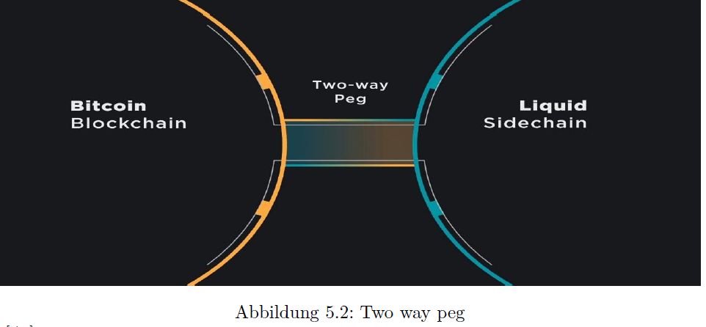
Eigenschaften
Obwohl das Konzept der Sidechain einfach zu sein scheint, gibt es eine
Reihe entscheidender Elemente, die notwendig sind, damit sie optimal
funktionieren. Zu diesen wesentlichen Komponenten gehören:
• Two-way peg
• Intelligente Verträge
Sidechains

Slide 20
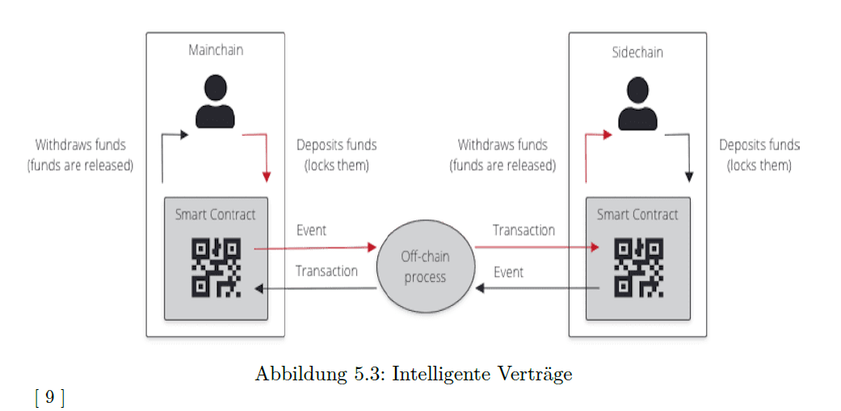
Two-way peg
Sidechains
Notes:
Ein Two-way Peg ist ein Verfahren, das es ermöglicht, digitale Vermögenswerte von einer Blockchain auf eine andere zu transferieren und dabei die Eigenschaften der jeweiligen Blockchains zu erhalten. Hierbei wird ein spezielles Smart Contract eingesetzt, welches die Tokens auf der einen Seite sperrt und auf der anderen Seite freigibt. Sobald ein Nutzer beispielsweise seine Bitcoin auf eine Sidechain übertragen möchte, schickt er sie an eine bestimmte Ausgabeadresse und diese werden in dem Smart Contract eingefroren. Sobald dieser Vorgang bestätigt ist, können die entsprechenden Tokens in der Sidechain genutzt werden. Wenn der Nutzer seine Tokens später zurück auf das Hauptnetzwerk transferieren möchte, kann er dies wiederum über eine bestimmte Adresse tun, und die Tokens werden aus dem Smart Contract freigegeben. Dies ermöglicht eine reibungslose und sichere Übertragung von Vermögenswerten zwischen verschiedenen Blockchains.

Slide 21
Intelligente Verträge
Sidechains
Notes:
Intelligente Verträge sind computerbasierte Programme, die automatisch ausgeführt werden, wenn bestimmte vordefinierte Bedingungen erfüllt sind. Sie funktionieren auf der Blockchain-Technologie.
Wenn ein intelligenter Vertrag auf der Blockchain erstellt wird, wird er mit einem bestimmten Satz von Regeln und Bedingungen versehen, die seine Funktionsweise steuern. Diese Bedingungen können sein, dass ein bestimmtes Datum erreicht wird, ein bestimmter Wert erreicht wird, oder eine spezifische Transaktion stattfindet.
Wenn diese Bedingungen erfüllt sind, wird der intelligente Vertrag automatisch ausgeführt, und die im Vertrag festgelegten Aktionen werden ausgeführt. Beispielsweise kann ein intelligenter Vertrag erstellt werden, um automatisch eine bestimmte Anzahl von Token an einen bestimmten Empfänger zu senden, wenn eine bestimmte Transaktion bestätigt wird.
Wir werden die Vermögenswerte in diesem Blockchain-Netzwerk sperren und sie in dieser Sidechain freigeben

Slide 22
Sidechain bei Bitcoin
Beispiele für praktische Sidechain-Anwendungen :
. Liquid Network und
. Root-Stock (RSK).
Sidechains
Die Sidechains der Blockchain werden durch PoW verifiziert.
Die Schwierigkeit der PoW für Sidechains und Mainchains kann unterschiedlich oder gleich sein, je nach den spezifischen Anforderungen und Einschränkungen der Sidechains.
Notes:
Ein Beispiel für praktische Anwendungen von Sidechains sind das Liquid Network und Rootstock (RSK). Beide Sidechains sind mit dem Bitcoin-Mainnet verbunden und können nur für Aktivitäten im Zusammenhang mit Bitcoin genutzt werden.
Das Liquid Network ist eine von Blockstream entwickelte Open-Source-Sidechain, die auf dem Bitcoin-Mainnet aufbaut. Im Vergleich zu Bitcoin ermöglicht die schnelle Blockentdeckungszeit von einer Minute es, 10 Mal mehr Blöcke zu seiner Sidechain hinzuzufügen. Das Netzwerk bietet auch einen verbesserten Datenschutz, indem es die Menge und die Art der übertragenen digitalen Vermögenswerte verbirgt.
RSK hingegen ist eine Sidechain, die speziell für die Unterstützung intelligenter Verträge entwickelt wurde. Bei der Verwendung von RSK wird Bitcoin vorübergehend im Mainnet gesperrt und als RSK-eigene Währung, Smart Bitcoin (SBTC), freigegeben. Aufgrund seiner Smart-Contract-Fähigkeiten müssen Nutzer ihre Bitcoin nicht in andere Vermögenswerte umwandeln, um Smart Contracts zu nutzen, was es mit anderen Blockchain-Netzwerken wie Ethereum interoperabel macht.
Der Prozess der Sidechain bei Proof of Work sieht wie folgt aus:
Die Übertragung von digitalen Assets von der Hauptkette zur Sidechain wird gestartet.
Das digitale Asset wird an eine spezielle Ausgabeadresse auf der Hauptkette gesendet.
Die Übertragung wird bestätigt und auf beiden Blockchains dokumentiert.
Die Bestätigung wird über das Netzwerk der Hauptkette verbreitet.
Nach einer Sicherheitsprüfung wird das digitale Asset auf die Sidechain transferiert.
In der Sidechain wird das digitale Asset in einem Block gespeichert und über das Netzwerk verbreitet.
Das digitale Asset ist jetzt auf der Sidechain verfügbar und kann für Transaktionen verwendet werden.
Die Validierung jeder Transaktion in der Sidechain erfolgt durch den PoW-Konsensmechanismus.
Sobald eine Transaktion bestätigt wurde, wird sie in einem Block gespeichert und über das Netzwerk verbreitet.
Es ist wichtig, dass jeder Kunde weiß, zu welcher Kette er gehört, um sicherzustellen, dass er die richtigen Informationen erhält und seine Transaktionen korrekt verarbeitet werden. Es gibt also zwei Merkmale, die für jede Kette spezifisch sind. Eine Haupt-Blockchain kann manchmal ein anderes Konsensprotokoll verwenden als eine Neben-Blockchain, wodurch es für einen Kunden einfacher wird, zwischen den beiden Arten von Ketten zu unterscheiden. Auch kann die Haupt-Blockchain bestimmte Regeln haben, die für sie einzigartig sind und sich von denen der Neben-Blockchain stark unterscheiden. Ein weiteres Unterscheidungsmerkmal ist, dass ein Kunde auch die Länge der Kette überprüfen kann, um festzustellen, ob es sich um die Mainchain oder eine Sidechain handelt. Wenn ein Kunde also eine Kette sieht, die länger ist als erwartet, kann er erkennen, dass er sich in einer Sidechain befindet, da die Mainchain oft am längsten ist. Es gibt jedoch auch Fälle, in denen eine Sidechain absichtlich länger gemacht wird, um den Eindruck zu erwecken, dass sie die Mainchain ist und somit Betrug zu ermöglichen.

Slide 23
Sybil-Angriff
Angriffszenarien in der
Blockchain-Technologie
Ein Sybil-Angriff ist ein Angriff, bei dem viele Knoten in einem Netzwerk im Besitz derselben Partei sind und versuchen, die Netzwerkaktivität zu stören, indem sie das Netzwerk mit fehlerhaften Transaktionen überfluten oder die Weiterleitung gültiger Transaktionen manipulieren.
Notes:
Ein Sybil-Angriff ist ein Angriff auf ein Netzwerk, bei dem ein Angreifer viele Knoten im Netzwerk kontrolliert und versucht, die Netzwerkaktivität zu stören. Dies kann entweder durch das Überfluten des Netzwerks mit fehlerhaften Transaktionen oder durch die Manipulation der Weiterleitung gültiger Transaktionen erfolgen.
Ein Angreifer erstellt eine große Anzahl von falschen Identitäten, um das Netzwerk zu infiltrieren.
Der Angreifer nutzt diese falschen Identitäten, um das Vertrauen anderer Teilnehmer im Netzwerk zu gewinnen und die Kontrolle über das Netzwerk zu übernehmen.
Durch den Besitz von vielen falschen Identitäten kann der Angreifer auch in der Lage sein, die Mehrheit im Netzwerk zu kontrollieren und somit die Entscheidungen im Netzwerk zu beeinflussen.
Der Angreifer kann durch den Einsatz dieser falschen Identitäten auch versuchen, Transaktionen im Netzwerk zu manipulieren und somit Kryptowährungen zu stehlen oder andere Arten von Betrug durchzuführen

Slide 24
51% Angriff
Angriffszenarien in der
Blockchain-Technologie
Ein 51%-Angriff stellt eine Methode des Angriffs auf Netzwerke dar, die auf Proof-of-Work basieren. Die Angreifer versuchen, mindestens 51% der Haschraten des Netzwerks zu erlangen. Durch die Mehrheit der Netzwerk-Haschraten wäre der Angreifer in der Lage, potenziell doppelte Ausgaben zu tätigen oder Transaktionen rückgängig zu machen.
Notes:
Außerdem möchte ich über den 51%-Angriff sprechen, eine Methode, um Netzwerke anzugreifen, die auf Proof-of-Work basieren. Dabei versuchen Angreifer, mindestens 51% der Haschraten des Netzwerks zu erlangen. Der Angriff ermöglicht es dem Angreifer potenziell doppelte Ausgaben (Double spending) zu tätigen oder Transaktionen rückgängig zu machen.
Es ist unwahrscheinlich, dass ein solcher Angriff stattfindet, dennoch ist es hilfreich, sich bewusst zu machen.
Prozess
Ein Angreifer sammelt genug Rechenleistung, um mehr als 50% der Rechenleistung des Netzwerks zu kontrollieren.
Der Angreifer nutzt diese Kontrolle, um Transaktionen im Netzwerk abzubrechen, Doppelausgaben zu tätigen oder andere bösartige Aktivitäten durchzuführen.
Durch die Kontrolle der Mehrheit der Rechenleistung kann der Angreifer auch in der Lage sein, das Netzwerk zu zensieren und somit bestimmte Transaktionen oder Aktivitäten zu blockieren oder zu beeinträchtigen.
Durch den Einsatz dieser Kontrolle kann der Angreifer auch versuchen, andere Teilnehmer im Netzwerk zu erpressen oder zu erpressen, um bestimmte Aktionen durchzuführen oder bestimmte Entscheidungen zu treffen.
Unrelevant
51% Angriffe und Sybil-Angriffe sind beide Arten von Angriffen auf ein Blockchain-Netzwerk, unterscheiden sich aber in ihrer Herangehensweise und ihren Auswirkungen.
Ein Sybil-Angriff hingegen tritt auf, wenn ein Angreifer mehrere Identitäten oder Knotenpunkte im Netzwerk erstellt, um mehr Einfluss zu erlangen. Durch diese Kontrolle können sie das Netzwerk manipulieren, indem sie Falschinformationen verbreiten oder Transaktionen blockieren. Dadurch können sie ihre eigenen Interessen durchsetzen und das Vertrauen in die Integrität des Netzwerks beeinträchtigen.
Erkennung
Von Zeit zu Zeit kann es in auf Proof-of-Work basierenden Systemen wie Bitcoin vorkommen, dass zwei Miner gleichzeitig einen neuen Block finden. Diese Blöcke werden als Block A und Block B bezeichnet. Das Netzwerk wird für eine kurze Zeit geteilt. Wenn die Hälfte mit Block B zuerst einen neuen Block findet (Block B+1), teilt sie dies dem gesamten Netzwerk mit. Die Hälfte mit Block A erkennt, dass es eine neue, gültige Version der Blockchain gibt, und organisiert sich neu. Dabei lehnt sie Block A ab und passt die neue Kette mit Block B und Block B+1 an. Dieses Ereignis wird auch als Reorganisation der Blockkette oder ”chain-reorg”bezeichnet. Wenn jedoch ein Miner auch Block A+1 findet und ein anderer Miner gleichzeitig Block B+1 findet, werden die Blockketten durch zwei Blöcke getrennt. Wenn nun eine Neuordnung der Kette stattfindet, ist sie also zwei Blöcke lang. Die Wahrscheinlichkeit, dass dieses Ereignis eintritt, ist deutlich geringer.
Die Grenzen des 51%-Angriffs
Die 51%-Angreifer sind zwar mächtig, was das Double-Spending und die Blockchain-Zensur betrifft, aber sie sind nicht allmächtig. Die Regeln des Netzwerks können nicht geändert werden und es gibt immer Risiken, die mit einem solchen Angriff verbunden sind. Selbst mit 51% der Hash-Power kann der Angreifer weder neue Bitcoins aus dem Nichts erschaffen, noch die Blockbelohnungen oder Transaktionen anderer Teilnehmer
ändern. Obwohl der Angreifer entscheiden kann, welche Transaktionen in die Blöcke aufgenommen werden, können die anderen Teilnehmer nicht gezwungen werden, seiner
Kette zu folgen. Wenn sich die anderen Teilnehmer dem Angriff aktiv widersetzen, können sie ihn neutralisieren, indem sie den ersten Block der bösartigen Kette für falsch erklären und damit alle nachfolgenden Blöcke ungültig machen.

Slide 25
Doublespending
Angriffszenarien in der
Blockchain-Technologie
Double Spending ist das Risiko, dass eine Kryptowährung mehrfach ausgegeben werden kann. Unter bestimmten Bedingungen in der Blockchain erlauben es, Blöcke zu ändern. So kann die Person, die die Änderung vornimmt, die ausgegebenen Münzen zurückfordern.
Notes:
Double Spending ist das Risiko, dass eine Kryptowährung mehrfach ausgegeben werden kann. Wenn eine Person in der Lage ist, dies duch 51%-Angriffe zu tun, kann sie jede ausgegebene Kryptowährung zurückholen und erneut verwenden. Dies stellt ein großes Problem für die Sicherheit und Integrität der Blockchain dar.
Für Double Spending muss eine Person einen geheimen Block erstellen, bevor der tatsächliche Block geschürft wird. Anschließend muss diese Person diese Kette in das Netzwerk einbringen, bevor das Netzwerk sie einholt. Wenn dies geschieht, wird diese Kette als der neueste Satz von Blöcken anerkannt und zur Kette hinzugefügt. Die Person, die den Double Spend durchgeführt hat, kann dann jede ausgegebene Kryptowährung zurückholen und erneut verwenden.
Eine Person sendet eine Transaktion, in der sie eine bestimmte Anzahl von Kryptowährungseinheiten an eine Adresse sendet.
Bevor die Transaktion im Netzwerk bestätigt wurde, versucht die Person dieselben Kryptowährungseinheiten an eine andere Adresse zu senden.
Wenn die zweite Transaktion schneller im Netzwerk verbreitet wird und zuerst bestätigt wird, wird die erste Transaktion ungültig und die Kryptowährungseinheiten werden nicht an die ursprüngliche Adresse gesendet.
Wenn die erste Transaktion jedoch bestätigt wird, bevor die zweite Transaktion abgeschlossen ist, kann die Person die Kryptowährungseinheiten an beide Adressen senden und somit doppelt ausgeben.

Slide 26
Routing Angriff
Routing-Angriffe beziehen sich auf Angriffe auf Kryptowährungsnetzwerke, die durch die Kompromittierung oder Kooperation eines Internetdienstanbieters (ISP) ermöglicht werden. Durch das Abfangen des Internetverkehrs zwischen autonomen Systemen kann ein Angreifer ein Kryptowährungsnetzwerk in zwei oder mehr getrennte Netzwerke aufteilen, was zu Angriffen mit doppelten Ausgaben führen kann. Diese Angriffe können durch Maßnahmen verhindert werden, die Münzen gegen dieses Verhalten immun machen können.
Angriffszenarien in der
Blockchain-Technologie
Notes:
Wir können auch einen Routing-Angriffs anwenden, der durch die Kompromittierung oder Kooperation eines Internet Service Providers ermöglicht werden kann. Obwohl es theoretisch möglich ist, einen Bitcoin-Knoten überall auf der Welt zu betreiben, sind die Knoten in der Realität relativ zentralisiert, was die ISPs betrifft, die den Internetverkehr von und zu ihnen leiten. Laut einer Untersuchung der ETH Zürich werden 30 Prozent des Bitcoin-Netzwerks von 13 ISPs gehostet, während 60 Prozent des gesamten Transaktionsverkehrs des Netzwerks von drei ISPs geleitet werden.
Ein Angreifer erlangt die Kontrolle über einen oder mehrere Internet-Knotenpunkte, die von den Teilnehmern des Blockchain-Netzwerks verwendet werden.
Der Angreifer manipuliert den Datenverkehr, indem er die Pakete zu anderen Knotenpunkten umleitet, die nicht zum Blockchain-Netzwerk gehören.
Die umgeleiteten Pakete werden von den falschen Knotenpunkten empfangen und an das Blockchain-Netzwerk zurückgesendet.
Die Transaktionen, die in diesen Paketen enthalten sind, werden als gültig angesehen und im Netzwerk verbreitet.
Der Angreifer kann die Blockchain manipulieren, indem er gefälschte Transaktionen einfügt oder vorhandene Transaktionen ändert.
Dadurch kann der Angreifer Kryptowährungen stehlen oder das Netzwerk lahmlegen.
Es gibt jedoch Maßnahmen, die ergriffen werden können, um das Risiko eines Routing-Angriffs zu verringern, wie z.B. die Verwendung von verschlüsselten Verbindungen oder die Überprüfung der Quell-IP-Adresse der eingehenden Datenpakete. Außerdem können einige Blockchain-Netzwerke spezielle Protokolle implementieren, um Routing-Angriffe zu verhindern.

Slide 27
Quelle
Satoshi Nakamoto : https://miro.medium.com/v2/resize:fit:1200/1*gkPYW1Iw1hyLcDsO3khe-A.jpeg
Genesis-Block : https://upload.wikimedia.org/wikipedia/commons/thumb/a/ab/Blockchain_landscape.svg/800px-Blockchain_landscape.svg.png
Blockchain-Kette : https://muenchen.digital/wp-content/uploads/Blockchain-1.jpg
Sidechain Two way peg und Intelligente Verträge : https://www.coindesk.com/learn/an-introduction-to-sidechains/

